Slide 1

Мобильное приложение «Мой ФКН»
Подготовили студенты 3-го курса ФКН
Группа 3-4
Разработчики проекта:
Мерзляков Никита Витальевич Кулинченко Дмитрий Игоревич Сиваков Артем Вячеславович

Slide 2
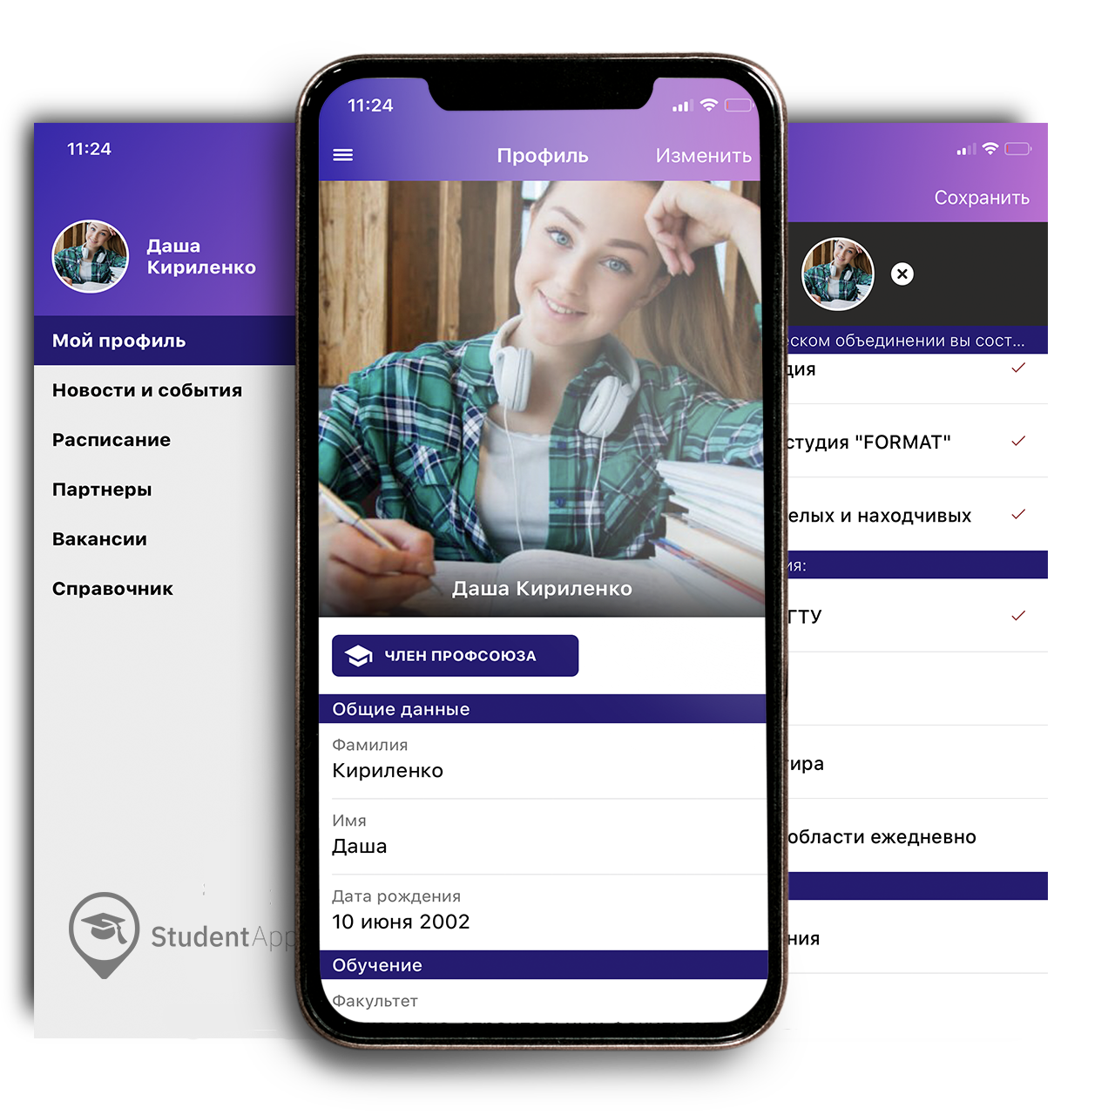
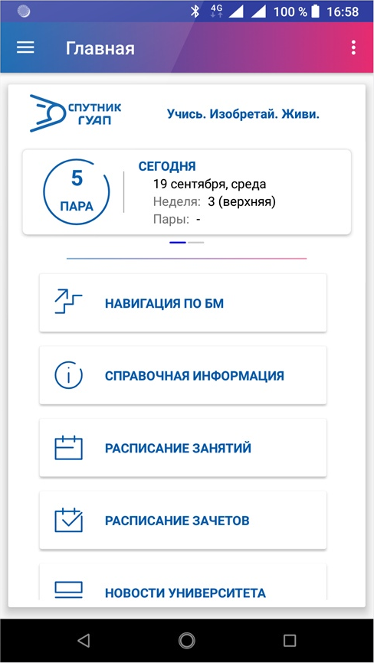
Аналоги

Slide 3




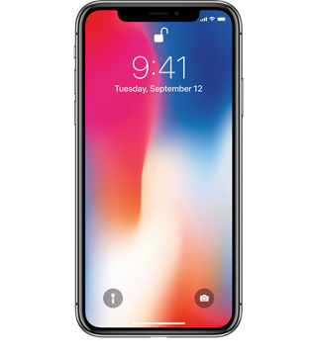
Задачи
BRS

Slide 4
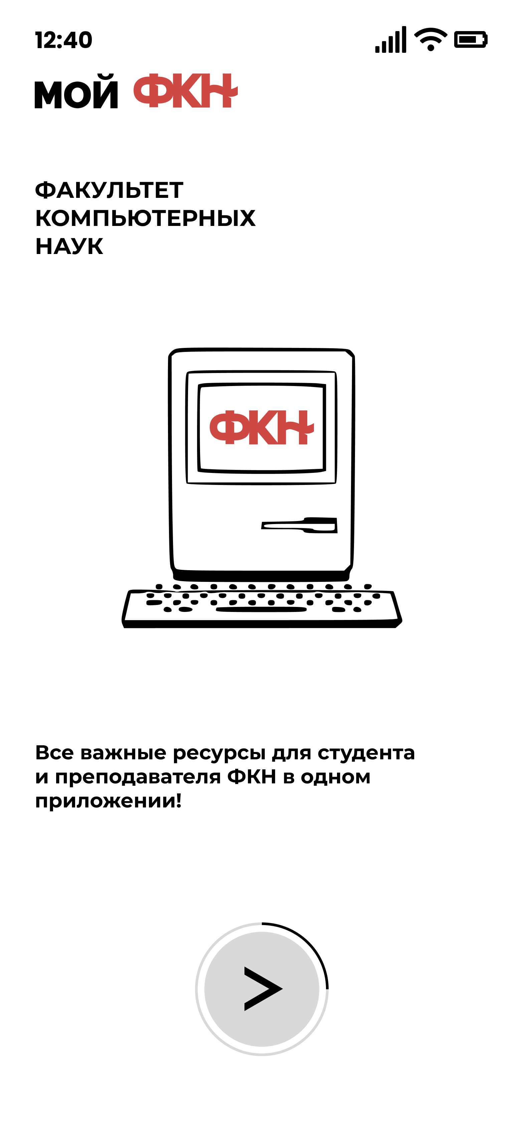
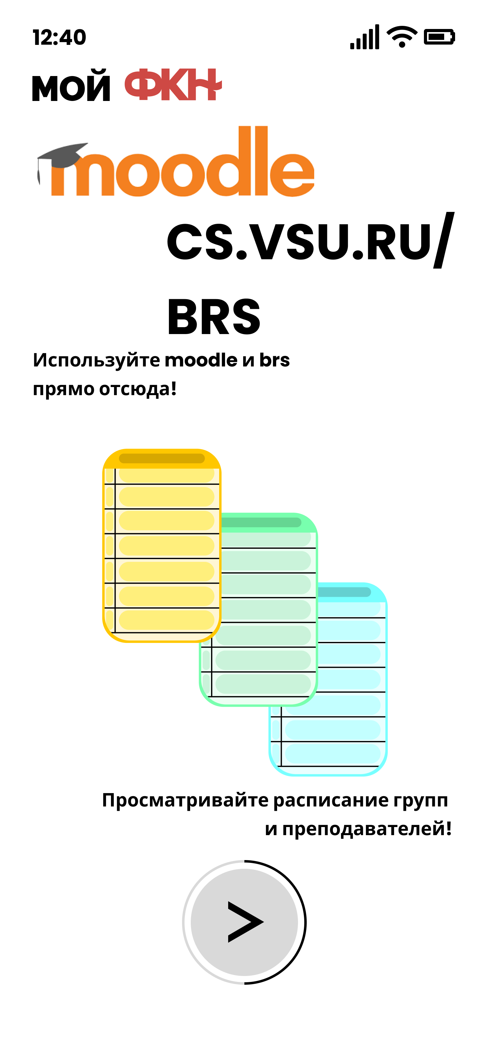
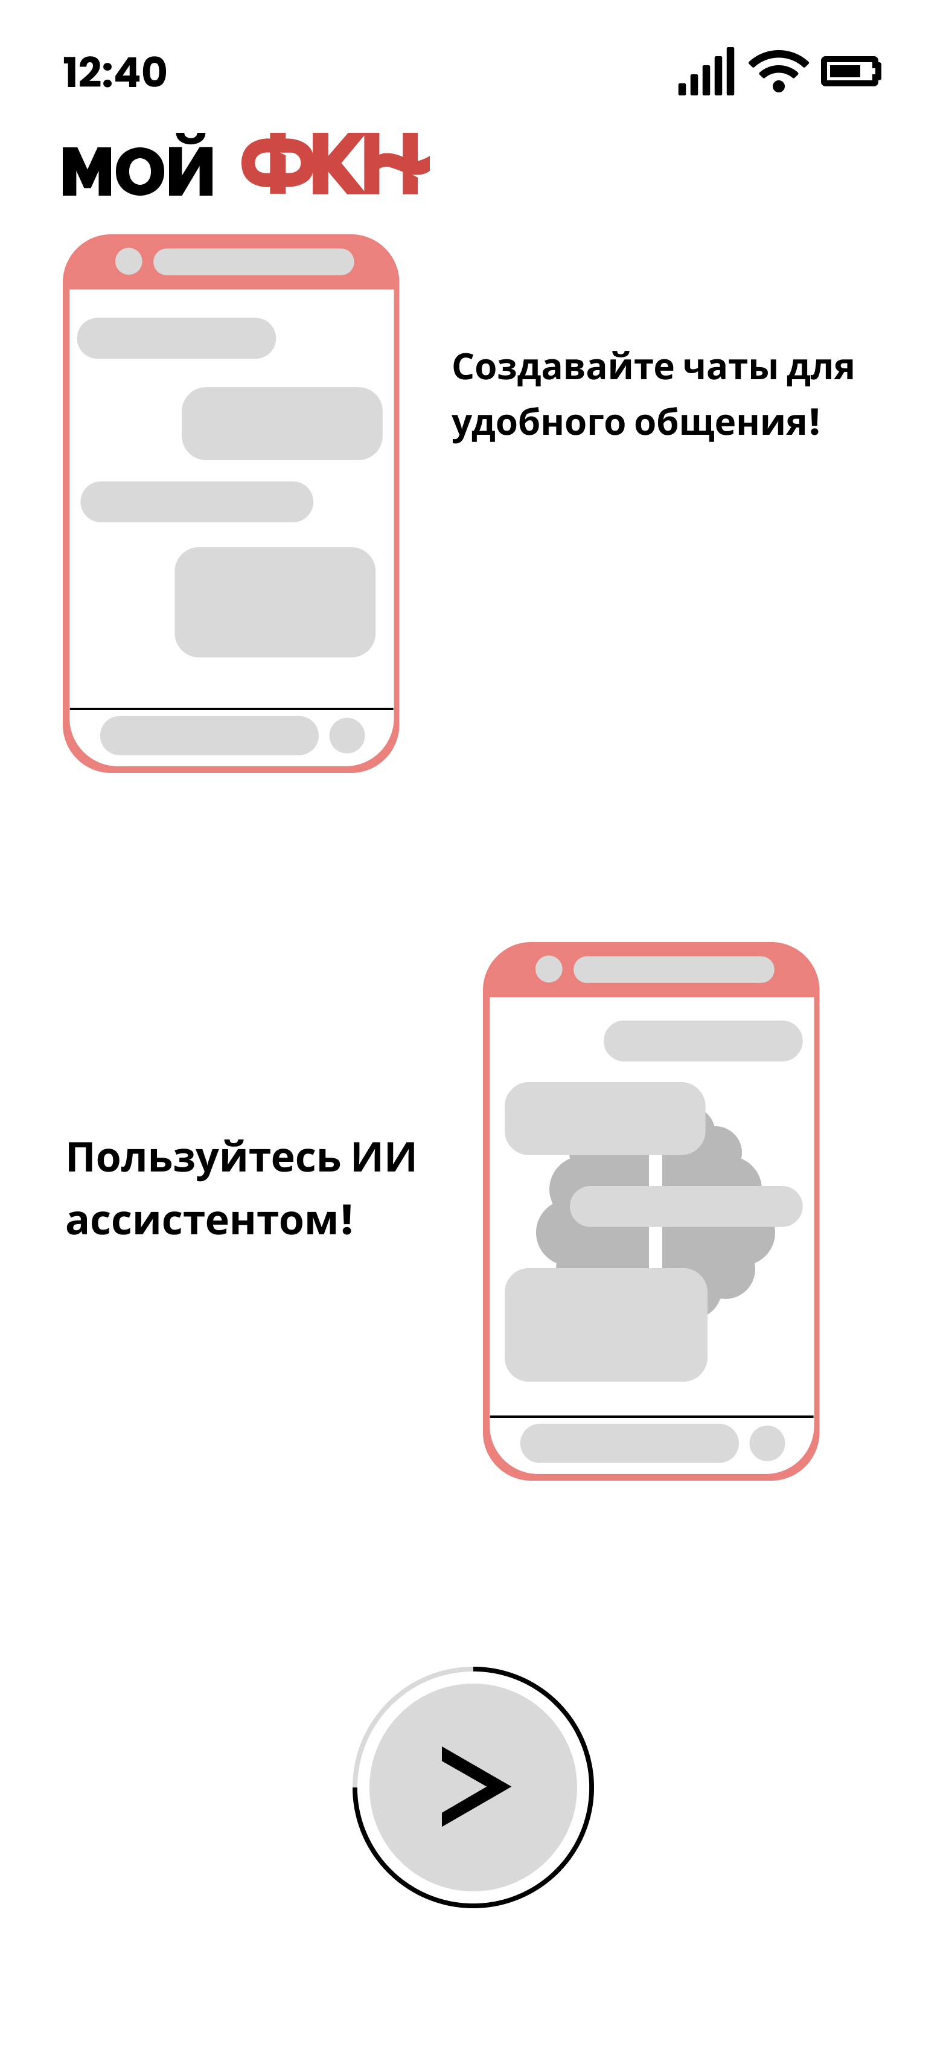
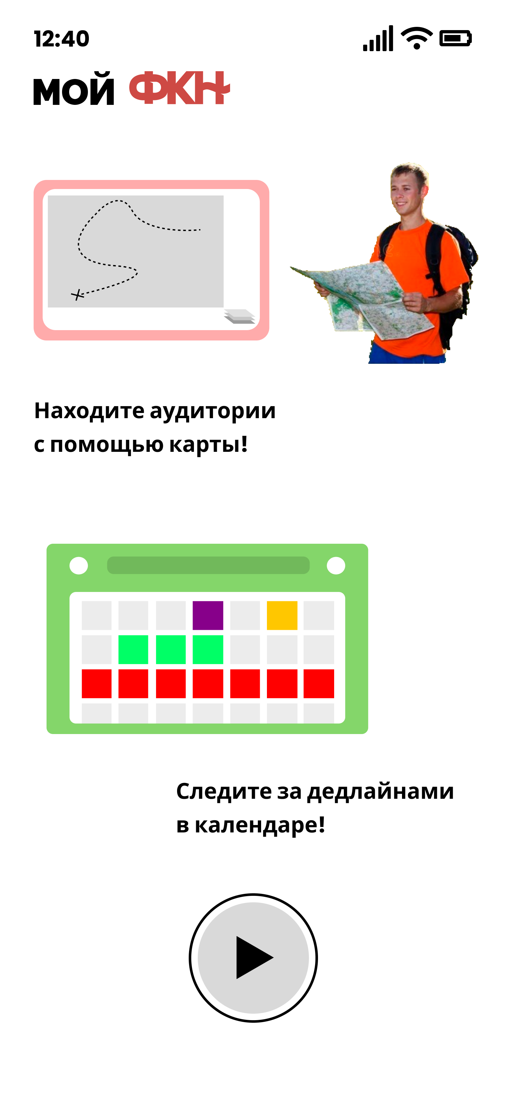
Приветственные экраны

Slide 5
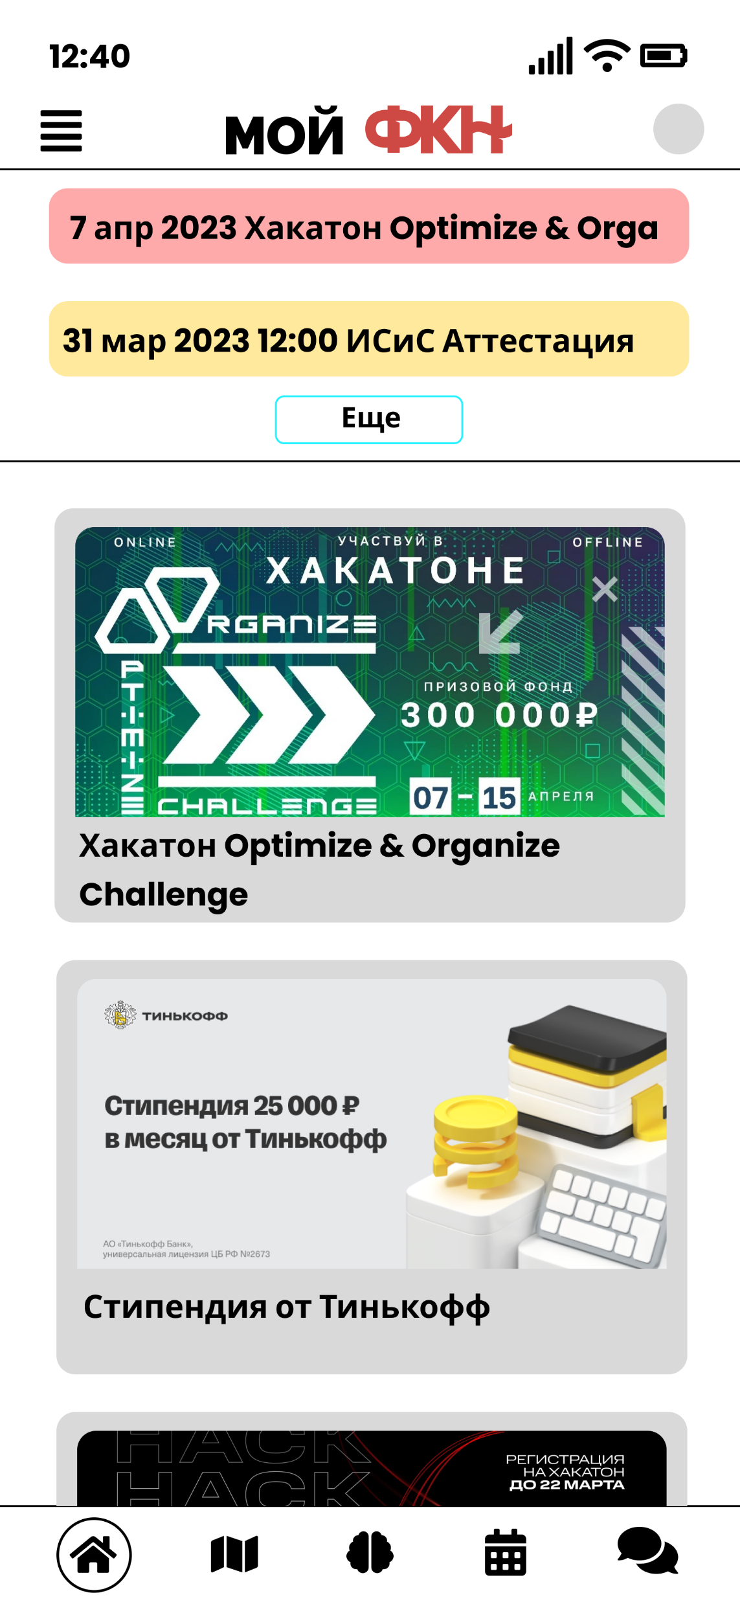
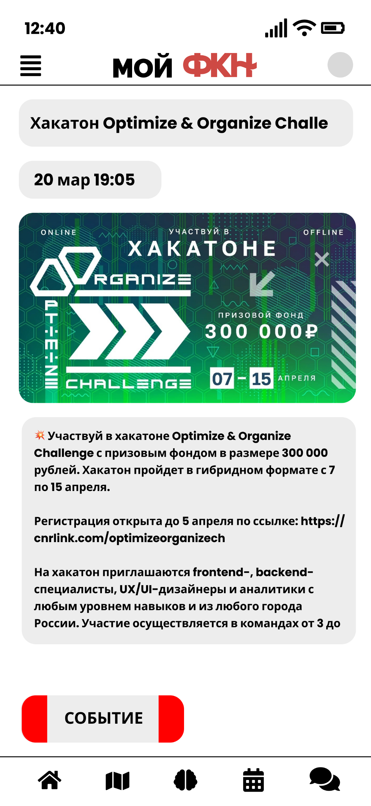
Главная страница

Slide 6
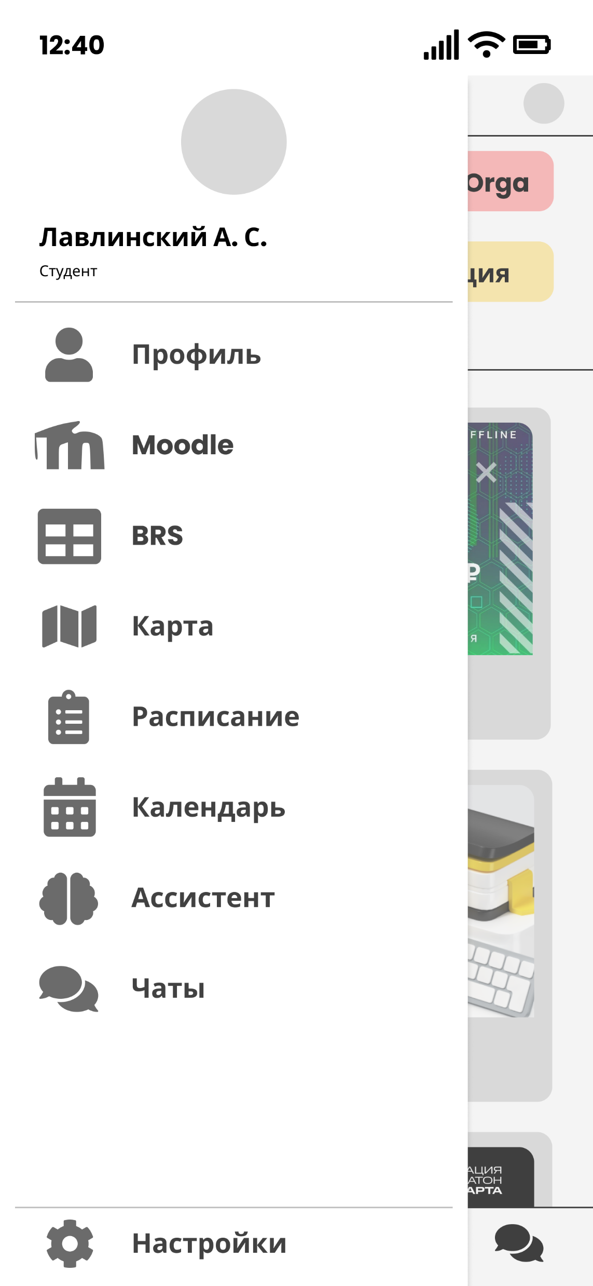
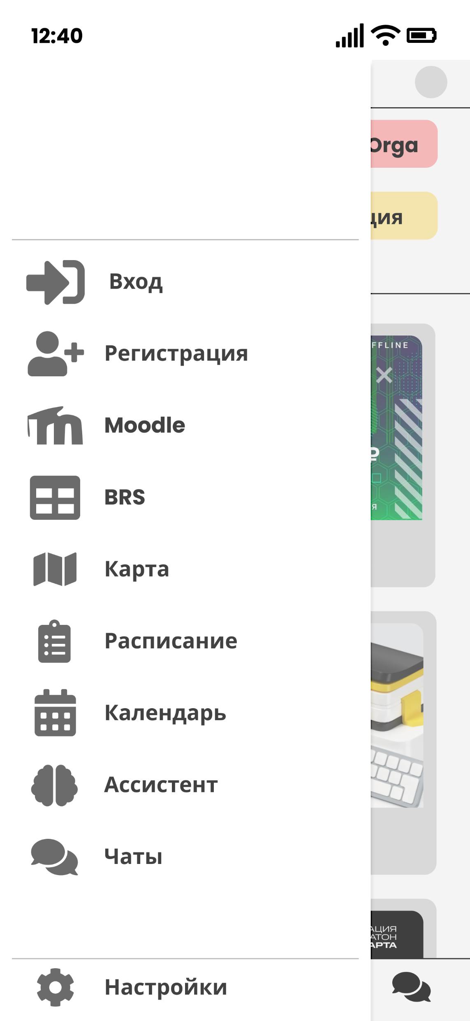
Меню

Slide 7
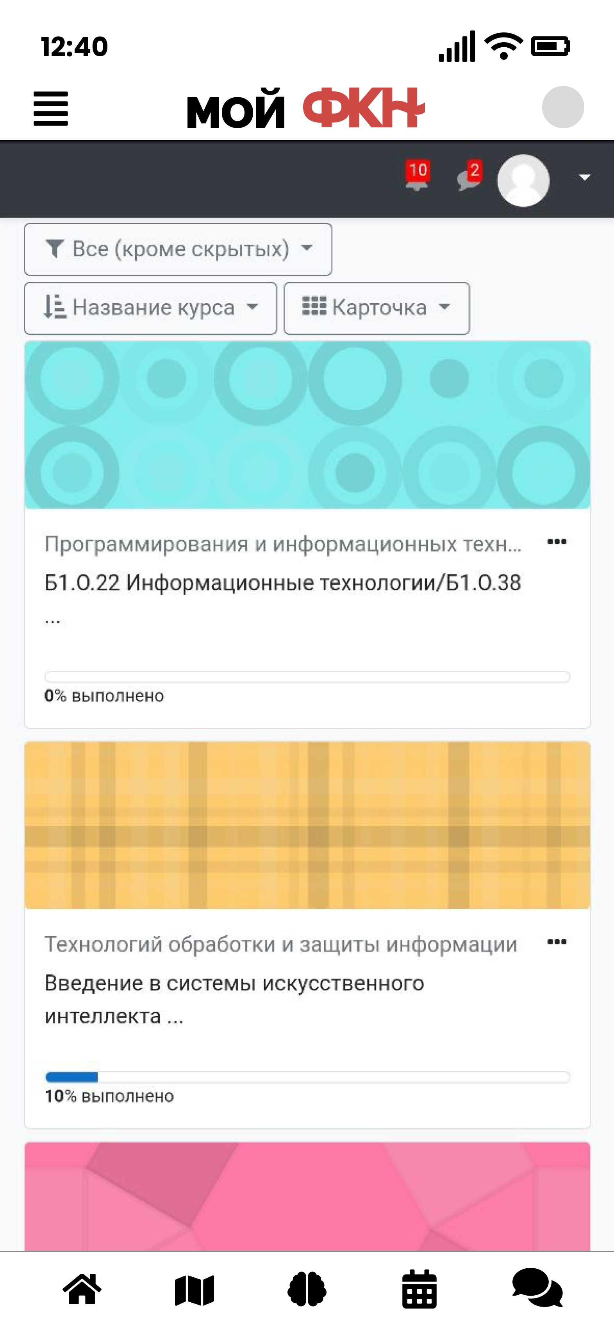
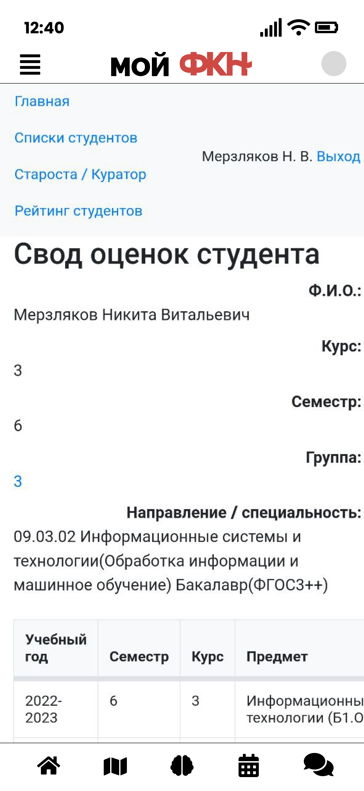
Moodle & BRS

Slide 8
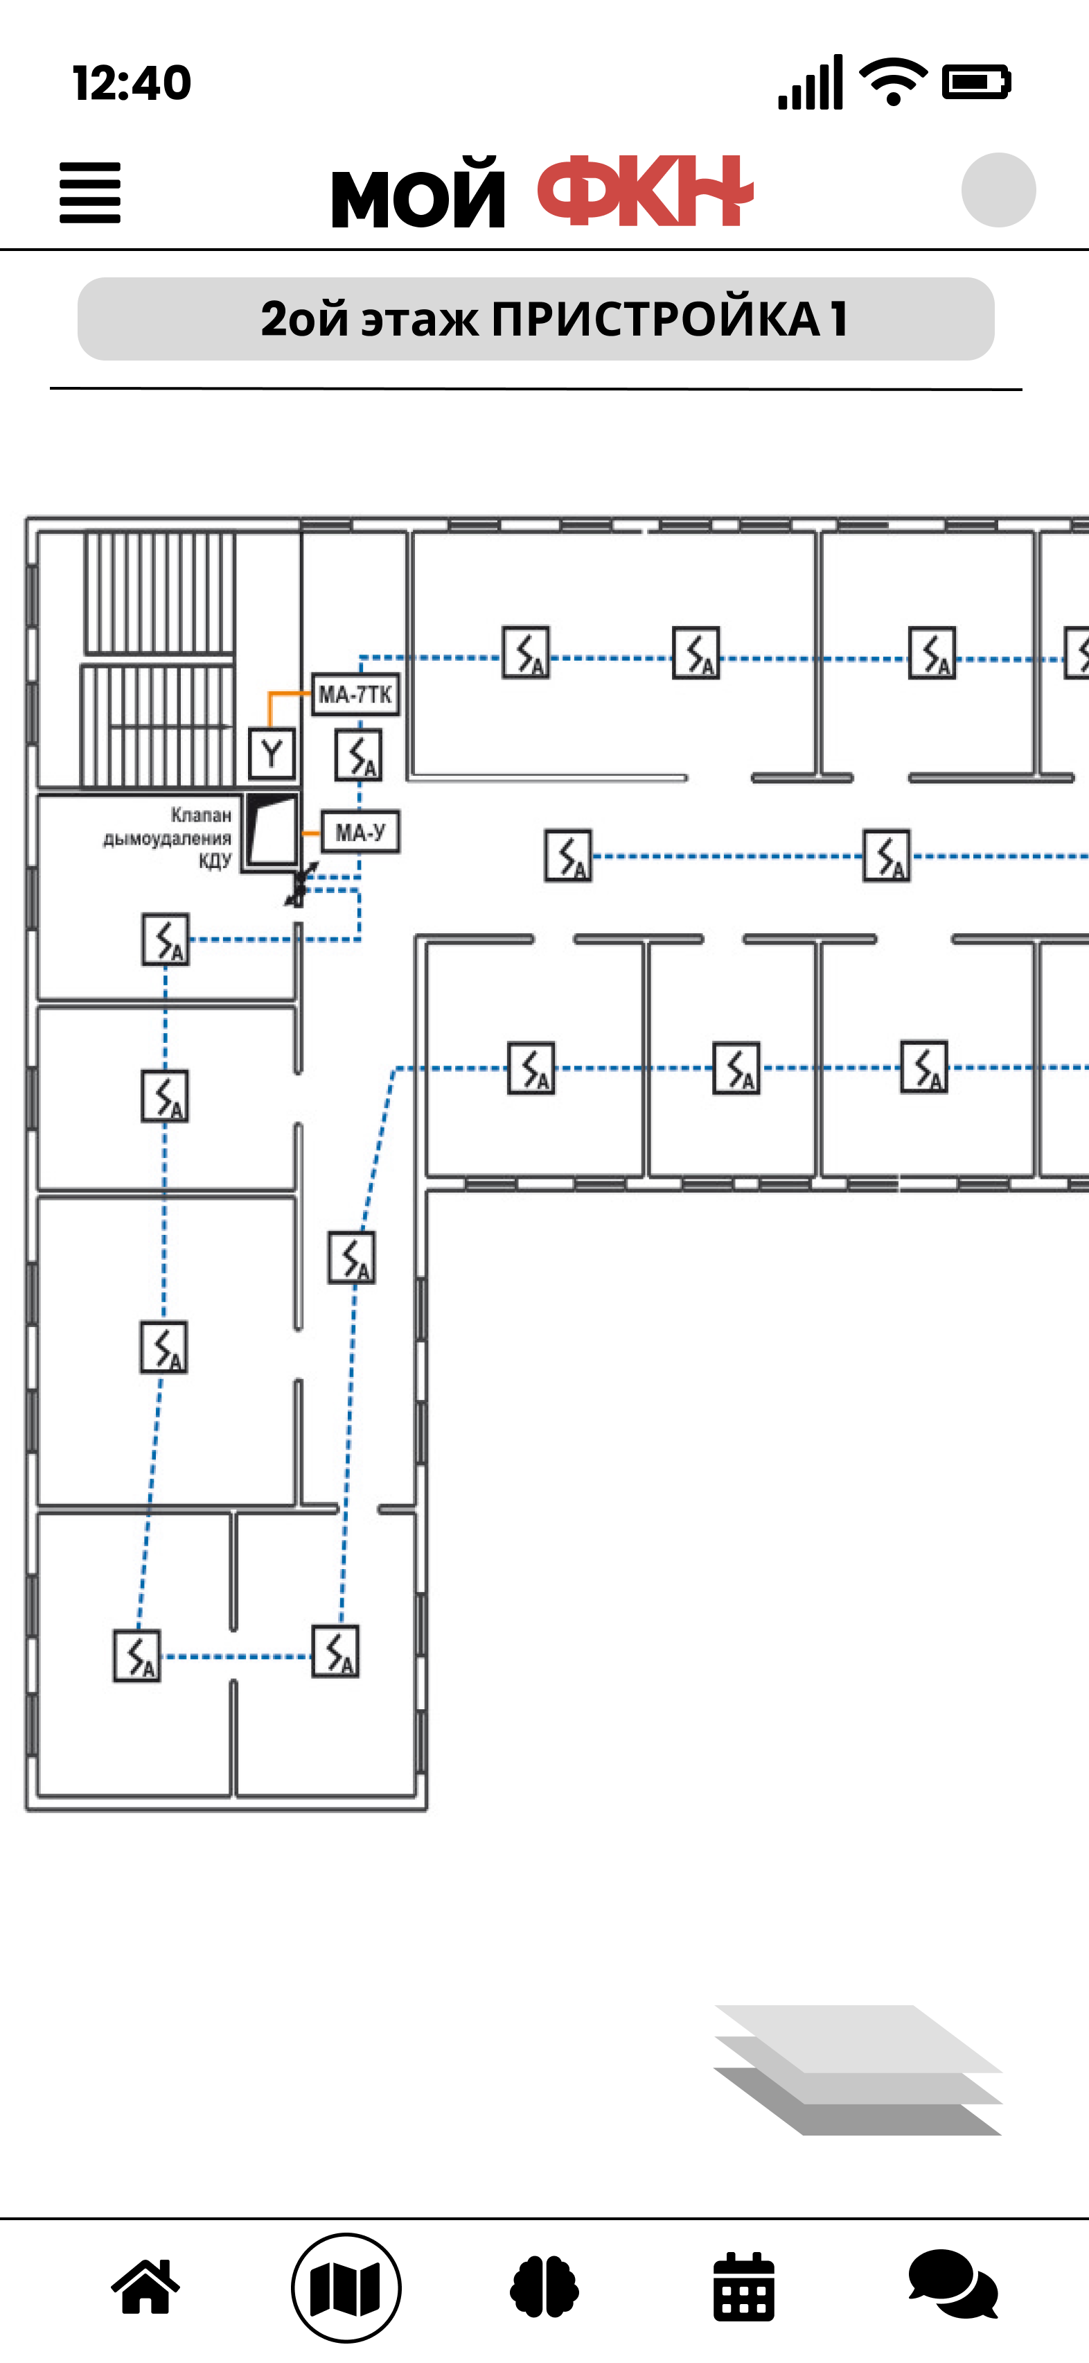
Карта факультета

Slide 9
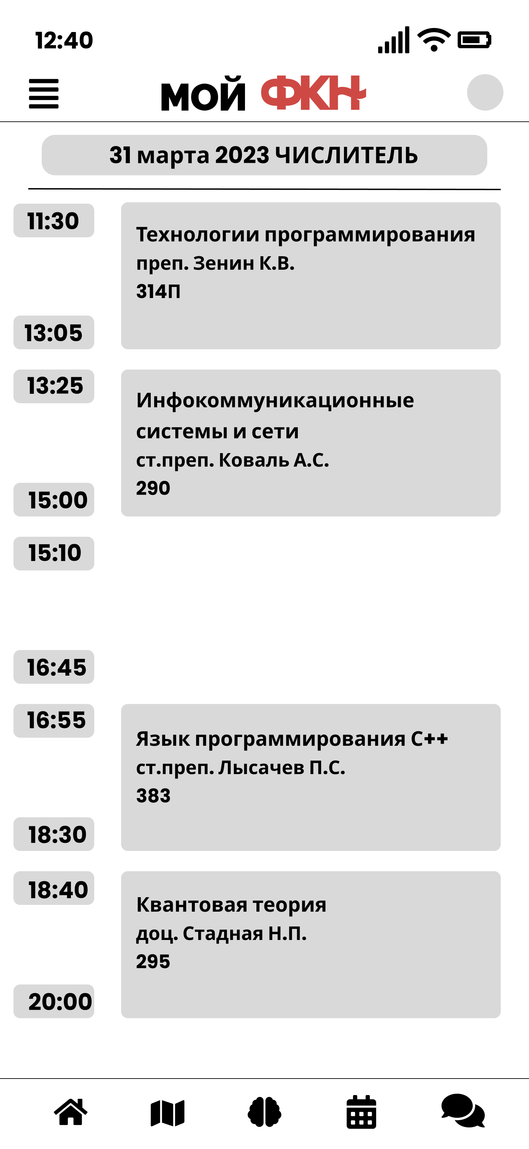
Просмотр расписания

Slide 10
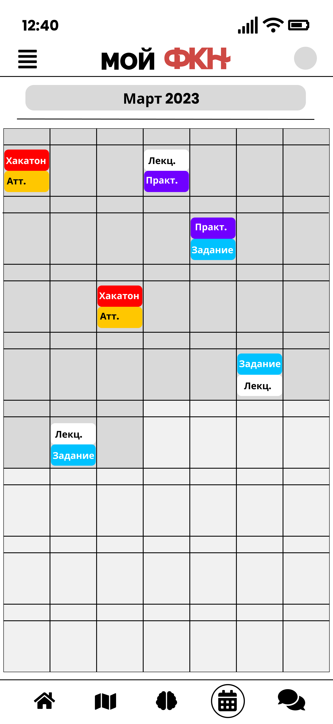
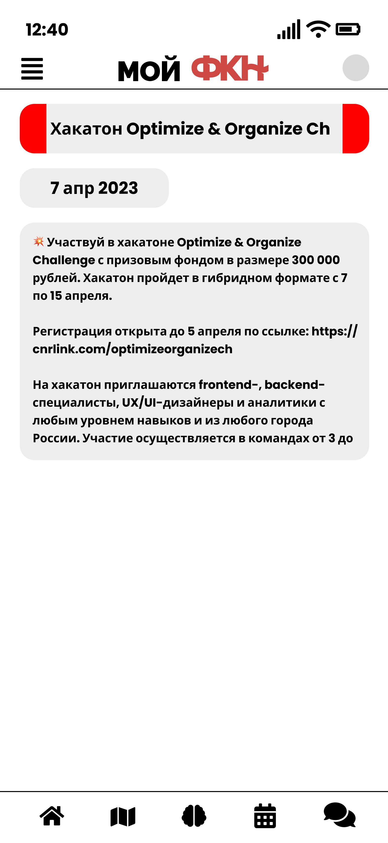
Календарь событий

Slide 11
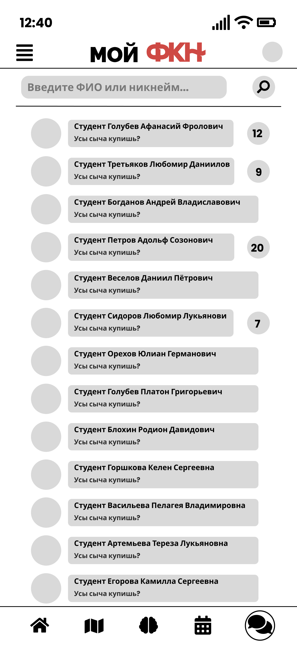
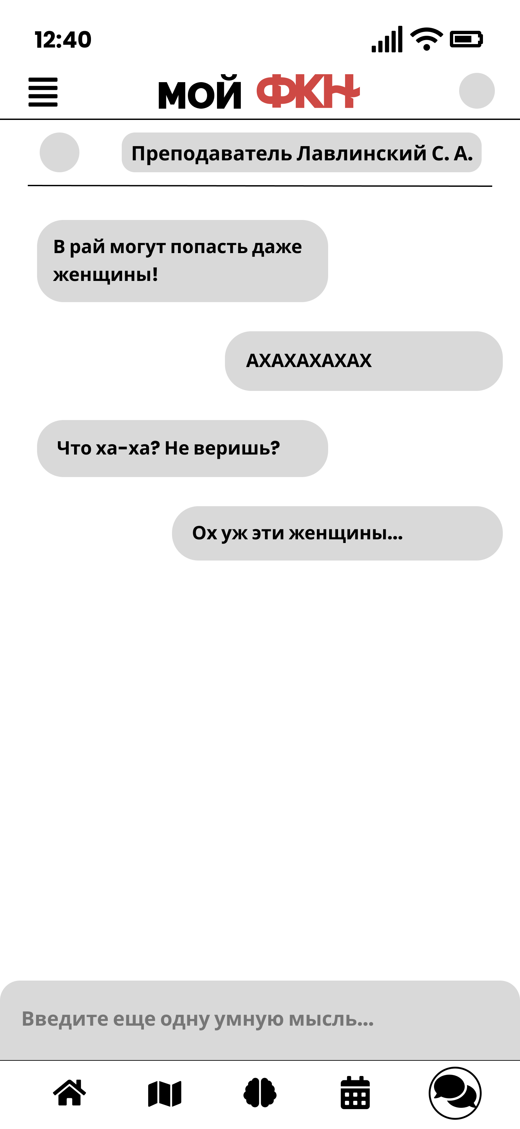
Чаты

Slide 12
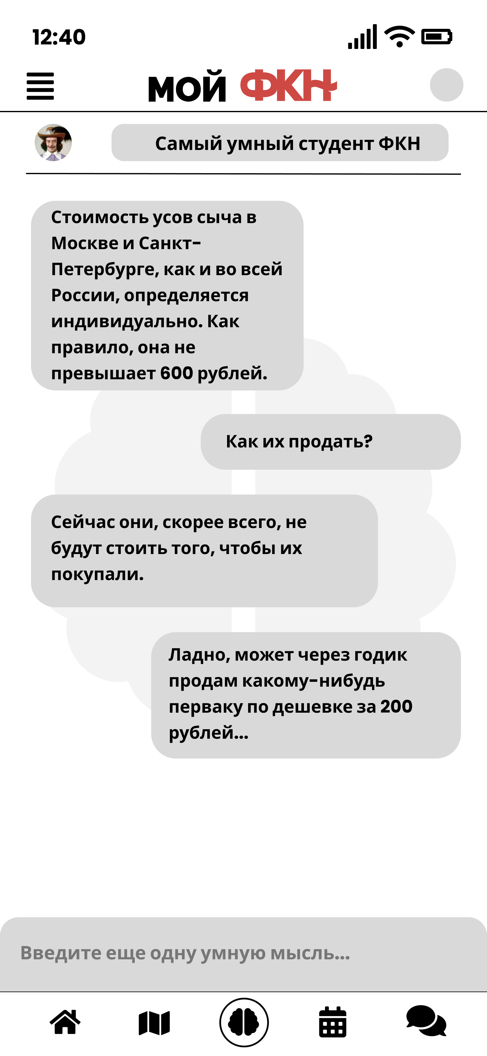
Чат с ассистентом

Slide 13







Панель администратора
Администрирование:
Пользователей
Расписаний
Новостей
Событий
Сообщений
Карт

Slide 14




Используемые технологии

Slide 15
Контактная информация
Email: mycsf@gmail.com
Telegram: 8 800 555 35 35

